Slide 1


Slide 2
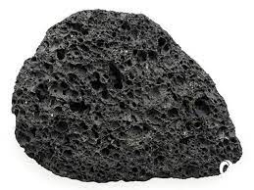
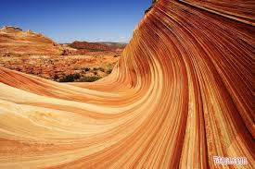
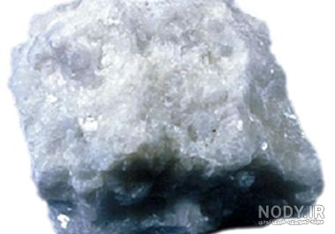
فصل ششم : سنگ ها
کاری از سارا تقی پور

Slide 3
سنگ ها
سنگ ها در محیط زندگی انسان ها به فراوانی یافت می شود به همین علت در گذشته مردم از سنگ ها به دلیل استحکم و مقاومتی که داشتند استفاده های گوناگونی می کردند برخی از تفاوت ها عبارتند از :
رنگ- اندازه ی ذرات تشکیل دهنده - زبری و صافی - جنس ذرات - نرمی سختی و ....
سنگ ها با گذشت زمان تغییر شکل و اندازه می دهند و یکی از این تغییر شکل آب های جاری شده از کوهستان در اثر ذوب و بارندگی است
سنگ های بزرگتر بیشتر در بخش های ابتدایی رود و سنگ های کوچکتر و گردتر در انتهای رود خانه دیده می شود
آب ی جاری سنگ ها را با خود حمل کرده و به دریا ها می برند .

Slide 4
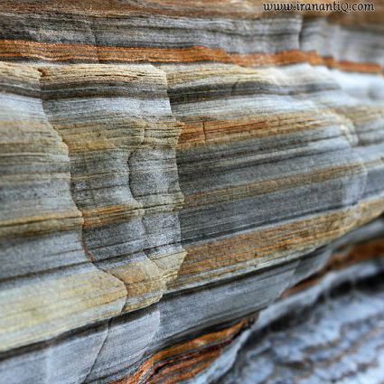
سنگ ها
1- سنگ های رسوبی
2- سنگ های آذرین
3- سنگ های دگرگون شده

Slide 5
سنگ های رسوبی
سنگ های رسوبی :
این سنگ ها بر اثر ته نشین شدن مواد داخل اب به وجود می ایند به طوری که ابتدا رسوباتی که توسط رود خانه ها حمل می شوند در کف دریا ها ته نشین شده سپس این رسوبات طی سالیان طولانی با فشار لایه های بالایی سخت و متراکم می شوند و سنگ های رسوبی را به وجود می اورند

Slide 6
ویژگی های سنگ های رسوبی
ویژگی های سنگ های رسوبی :
1- این سنگ ها فراوان ترین سنگ های روی کره ی زمین هستند
2- لایه لایه اند
3- لایه لایه بودن سنگ های رسوبی به این علت است که سنگ ها و رسوبات به صورت تدریجی روی هم انباشته شده اند و لایه های قدیمی پایین تر از لایه های جدید قرار دارند . جنس و ترکیبات هر لایه با لایه دیگر فرق میکند به همین سبب لایه های رسوبی رنگ های متفاوتی دارند .

Slide 7
نمونه هایی از سنگ های رسوبی
نمونه هایی از سنگ های رسوبی :
1- سنگ نمک
2- ماسه سنگ
3- سنگ آ هکی
4- سنگ کنگلومرا

Slide 8
سنگ های آذرین
سنگ های آذرین :
درون زمین گرم است و سنگ ها به حالت مذاب در می آورد سنگ های اذرین در این حالت سبک می شوند و به سمت بالا حرکت می کنند از دهانه ی اتش فشان خارج می شوند و سرد می شوند و حتی گاهی مذاب درون زمین سرد و جامد می شوند
نمونه هایی از سنگ های اذرین :

Slide 9
نمونه ها از سنگ های آذرین
نمونه هایی از سنگ های اذرین :
1- سنگ پا
2- سنگ گرانیتی

Slide 10
تعریف سنگ دگرگونی
سنگ های دگر گون شده :
این سنگ ها هان سنگ های آذرین و رسوبی اند . که در اثر فشار و گرمای زیاد طی سالیان تغییر پیدا کرده اند .
بیشتر سنگ های دگر گون شده به علت تحمل فشار زیاد استحکام بیشتری نسبت به سنگ های رسوبی و آذرین دارند

Slide 11
استفاده از سنگ ها در زندگی
نوشت افزار
ساختمان سازی
صنعت
پزشکی
هنر
بعضی سنگ ها مانند سنگ نمک مصرف خوراکی دارند

Slide 12
حفظ منابع طبیعی
سنگ ها منابع طبیعی ارزشمندی هستند که به زودی به پایان می رسند و برای تهیه ی انها مجبوریم که زمین را زیر و رو کنیم که به موجودات و کلا جانداران اسیب می رسانند پس : با صرفه جویی و بازیافت مواد میتوان این منابع را حفظ کرد .

